Slide 1
接口 多态

Slide 2
能够写出接口的定义和使用格式
能够说出接口中的成员特点
能够说出接口和抽象类的区别
能够说出多态的前提和格式
能够理解多态向上转型和向下转型

Slide 3


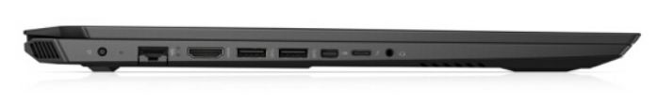
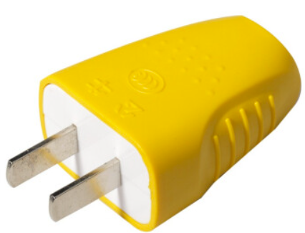



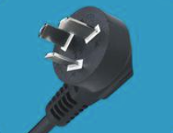
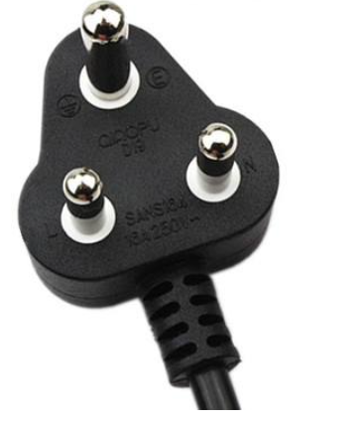


接口_介绍
接口概念:
是对外提供的一套规则/规范/标准,
符合规则/规范/标准的东西都可以使用
笔记本电脑USB接口
插排(接口)
USB接口
打印机、条码枪、等都必须满足USB接口规范

Slide 4
接口_介绍
接口中可以定义哪些内容?
1.抽象方法:
public abstract 返回值类型 方法名称(形式参数列表...);
2.常量：
public static final 数据类型 变量名称 = 数据值;
3.默认方法【jdk8开始】:
public default 返回值类型 方法名称(形式参数列表...) {...}
4.静态方法【 jdk8开始】:
public static 返回值类型 方法名称(形式参数列表...) {...}
5.注意:
接口在设计之初,目的只是为了制定一套规则/规范/标准,所以设计之初接口中只能定义抽象方法和常量
必须要掌握接口的定义格式和接口中抽象方法的定义和使用格式【最重要】

Slide 5
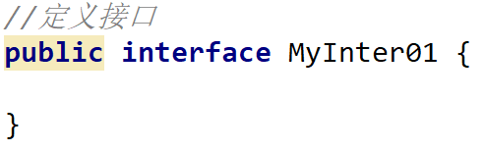
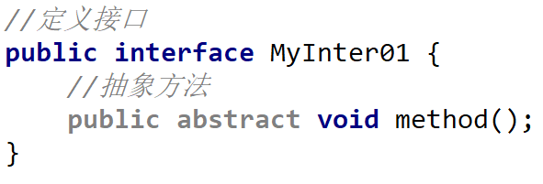
接口及抽象方法定义格式
1.接口的定义格式
public interface 接口名 {
//…
}
2.抽象方法的定义格式
public abstract 返回值类型 方法名称(形式参数列表...);
3.抽象方法注意事项:
(1)接口中抽象方法,有默认修饰符public abstract,不写也有
(2)抽象类中抽象方法必须写public abstract,不能省略

Slide 6
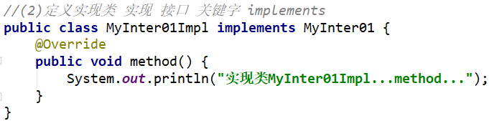
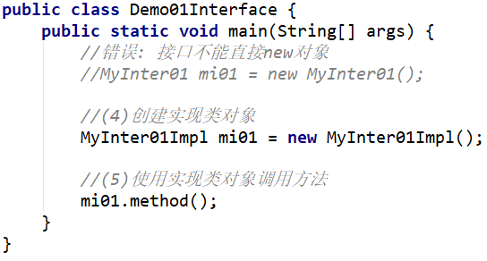
接口及抽象方法使用格式
接口中抽象方法的使用
(1)不能直接创建接口的对象
(2)定义实现类 实现 接口 关键字 implements
格式:
public class 类名 implements 接口A,接口B {
//覆盖重写接口中的所有的抽象方法
}
(3)实现类中覆盖重写接口中的所有的抽象方法
去掉abstract关键字,添加{}
快捷键: ctrl + i
(4)创建实现类对象
(5)使用实现类对象调用方法

Slide 7
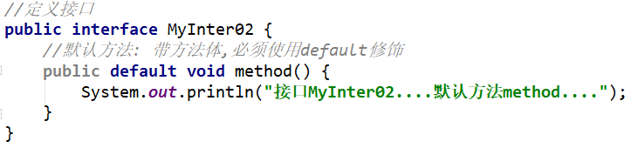
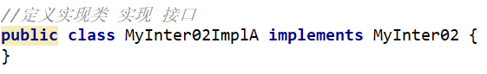
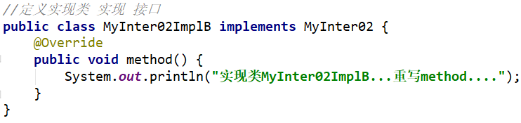
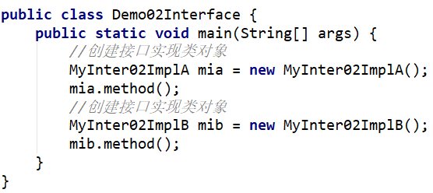
接口中默认方法定义和使用
1. 默认方法的定义格式
public default 返回值类型 方法名称(形式参数列表...){…}
2. 默认方法的使用:
只能使用实现类对象调用默认方法
3.注意:
(1)接口中的默认方法,不强制要求实现类进行覆盖重写
(2)但是实现类可以根据需求,选择性的覆盖重写接口中的默认方法
(3)如果实现类覆盖重写接口中的默认方法,必须去掉default关键字

Slide 8
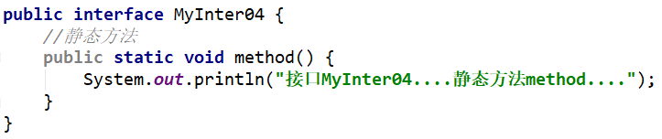
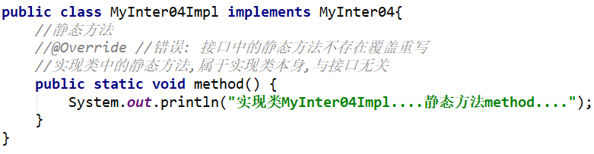
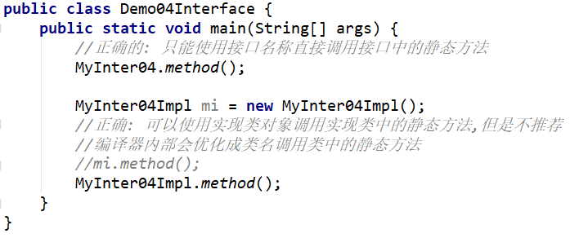
接口中静态方法定义和使用
1. 静态方法的定义格式
public static 返回值类型 方法名称(形式参数列表...){…}
2. 静态方法的使用:
只能使用接口名称调用接口中的静态方法
3.注意:
(1)接口中的静态方法,属于接口本身,与实现类无关, 不存在覆盖重写
(2)类中的静态方法,属于类本身,与接口无关,与对象无关
(3)类中的静态方法:
类名直接调用 ---推荐使用
对象直接调用 ---不推荐使用
4.总结: 静态的内容要么用接口名称调用,要么用类名称调用

Slide 9
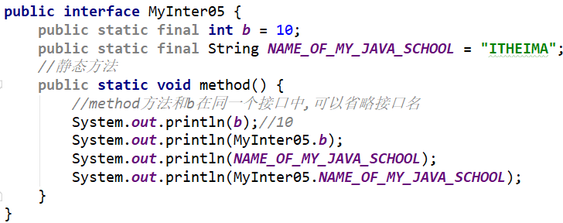
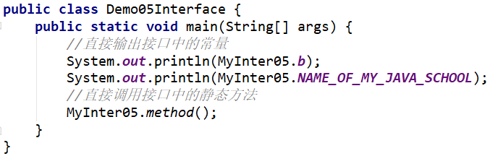
接口中常量定义和使用
1. 常量的定义格式
public static final 数据类型 = 数据值 ;
2.注意:
(1) 接口中不能定义变量,只能定义常量 (值不可以改变)
(2) 默认修饰符public static final 不写也有
(3) 接口中常量默认值认为是无效的必须显式赋值
(4) 接口中的常量的使用: 接口名称.常量名称
(5) 建议: 常量名称全部使用大写字母,单词之间用_分隔

Slide 10
接口_特点
1.继承的特点
(1)在继承体系中，一个类只能继承一个父类【类的单继承： 亲爹只能有一个】。
(2) 对于接口而言，一个类可以实现多个接口，叫做接口的多实现【类实现接口的多实现： 干爹可以有多个】。
(3) 并且，一个类能继承一个父类，同时实现多个接口。
(4)接口可以多继承
2.接口可以多继承 子接口会拥有父接口中的所有抽象方法
public interface 子接口名 extends 父接口名A,父接口名B,….{
}
3.一个实现类可以同时实现一个或者多个接口->需要重写接口中所有的抽象方法
public class 实现类名 implements 接口名A,接口名B,…. {
}
4.一个实现类可以继承一个父类的同时实现一个或者多个接口->需要重写父类中和接口中所有的抽象方法
public class 类名 extends 父类名 implements接口名A,接口名B,…. {
}

Slide 11
接口_总结
接口关键字:interface
实现关键字:implements
接口能不能直接new对象?不能
抽象关键字:abstract
使用:通过实现类去实现
接口特点:
(1)接口能继承
(2)一个实现类可以同时实现一个或者多个接口
(3)一个实现类可以继承一个父类的同时实现一个或者多个接口

Slide 12
接口(介绍,定义,实现,特点)
多态(介绍,定义,好处,引用类型转换)

Slide 13



多态_概述
生活中，比如跑的动作，小猫、小狗和大象，跑起来是不一样的。
分析:
1.跑的动作,在java中的体现是方法,所有动物都会跑,而且跑的方式都不一样,所以应该定义抽象父类动物类(内部定义抽象方法: 跑)
2.每个具体的子类都会跑,但是跑起来的效果(姿势,速度等)都是不一样的
3.比如上面的小猫/小狗/大象(动物的子类)它们跑起来肯定不一样
总结:
可见，同一行为，通过不同的事物，可以体现出来的不同的形态。多态，描述的就是这样的状态。

Slide 14



多态_概述
生活中，比如飞的动作，昆虫、鸟类和飞机，飞起来是不一样的。
分析:
1.飞的动作,在java中的体现是方法,会的东西很多,而且飞的方式都不一样,所以应该定义接口Flyable(内部定义抽象方法: 飞)
2.每个具体的实现类都会飞,但是飞起来的效果(姿势,速度等)都是不一样的
3.比如上面的蝴蝶/老鹰/飞机(接口实现类)它们飞起来肯定不一样
总结:
可见，同一行为，通过不同的事物，可以体现出来的不同的形态。多态，描述的就是这样的状态。

Slide 15
多态_概述
多态概述
同一个对象，在不同时刻表现出来的不同形态
举例：猫
我们可以说猫是猫：猫 cat = new 猫();
我们也可以说猫是动物：动物 animal = new 猫();
这里猫在不同的时刻表现出来了不同的形态，这就是多态
多态的前提和体现
有继承/实现关系
有方法重写
有父类引用指向子类对象

Slide 16
多态_成员访问特点
多态中成员访问特点
构造方法：同继承一样，子类会通过 super 访问父类构造方法
成员变量：看等号左边是谁,先调用谁的成员变量,子类没有,找父类
成员方法：看new的是谁,先调用谁的成员方法,子类没有,找父类
为什么成员变量和成员方法的访问不一样呢？
因为成员方法有重写，而成员变量没有
Notes:
接下来，我们学习多态中的成员访问特点，关于这个内容的讲解，我们先到代码中演示，再回到资料总结

Slide 17
多态_多态的好处
多态的好处和弊端
多态的好处：提高了程序的扩展性
具体体现：定义方法的时候，使用父类型作为参数，该方法就可以接收这父类的任意子类对象
多态的弊端：不能使用子类的特有功能

Slide 18
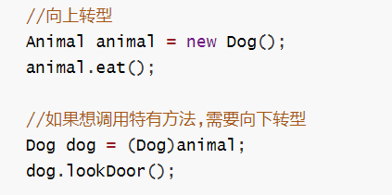
多态_转型
多态中的转型
向上转型
从子到父
父类引用指向子类对象
向下转型
从父到子
父类引用转为子类对象

Slide 19
多态_转型风险
多态中的转型存在的风险
概述：如果被转的引用类型变量，对应的实际类型和目标类型不是同一种类型，那么在转换的时候就会出现ClassCastException
public static void main(String[] args) { Animal a = new Cat(); useAnimal(a); } public static void useAnimal(Animal a) { Dog d = (Dog) a; d.eat(); }

Slide 20
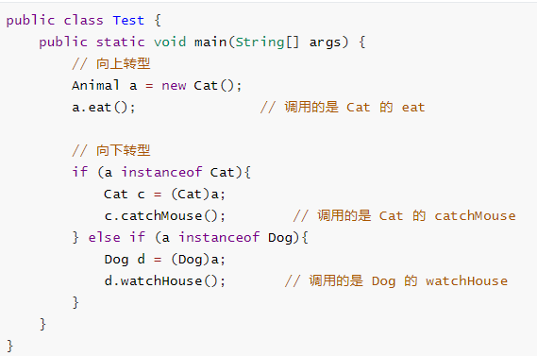
多态_instanceof关键字
避免强转出现的问题
关键字 instanceof
使用格式：
变量名 instanceof 类型
通俗的理解：判断关键字左边的变量，是否是右边的类型，返回boolean类型结果

Slide 21
多态_总结
1.多态前提:
(1)必须有子父类继承或者接口实现关系
(2)必须有方法重写
(3)父类引用执行子类对象
2.多态中能直接调用特有方法吗?不能
3.转型:
(1)向上转型
(2)向下转型->能调用子类特有方法
4.类型判断:instanceof
5.多态好处:让代码更灵活

